Slide 1
学习汇报
汇报人: 王屹然
汇报时间：2021.12.30

Slide 2
一
机器学习
学习汇报
二
Nature代码
Notes:
一个是把线路的开关打开，一个是把线路的开关合上，一个把变压器的开关打开。110KV以上和1KV以下的电网采用中性点直接接地，降低绝缘水平、保护作用。中间级别电网设备绝缘水平的提高或降低对于造价影响不很显著，采用非直接接地或者是经消弧线圈接地方式。

Slide 3
一
机器学习
01
02
03
04
线性回归
聚类
降维
逻辑回归

Slide 4
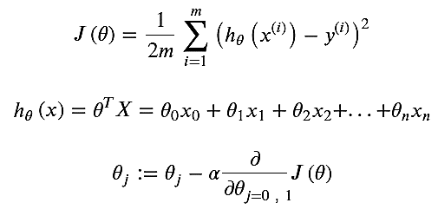
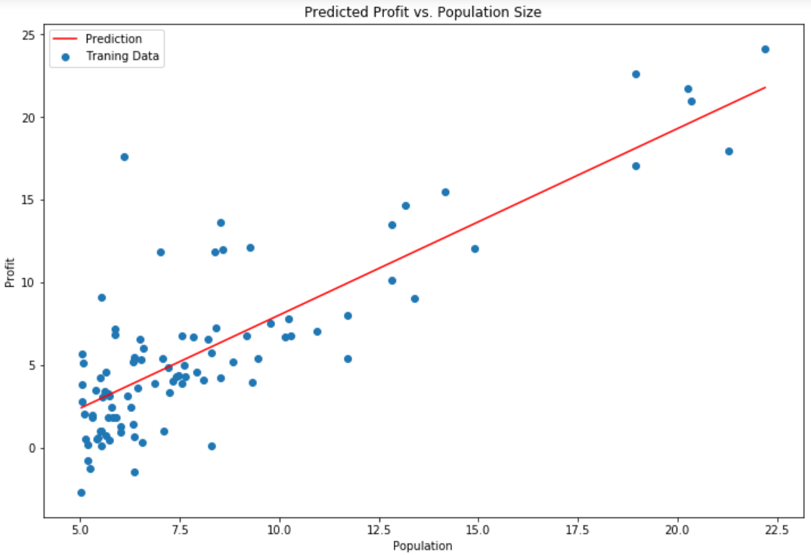
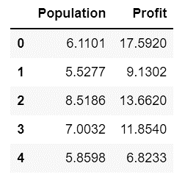
线性回归
公式
代价函数：
模型表示：
代码
梯度下降：
理论
公式

Slide 5
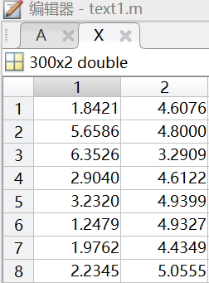
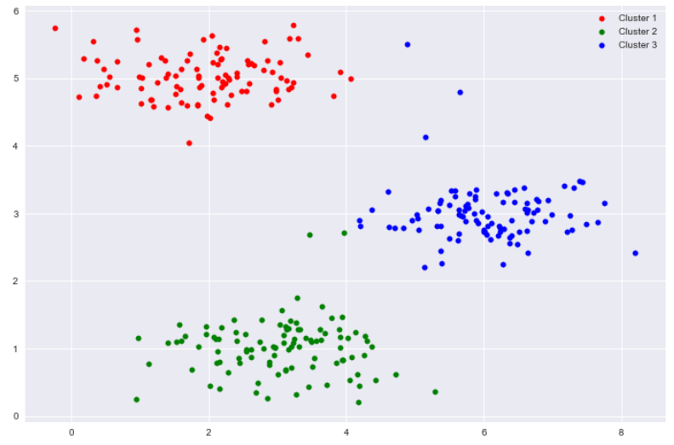
聚类K-means
理论
第一步：初始化矩阵，得到矩阵的维度；
第一步：遍历所有数据，找到离初始聚类中心最近的数据；
第三步：重新计算聚类中心；
代码
第四步：重复第一步。
理论
公式

Slide 6
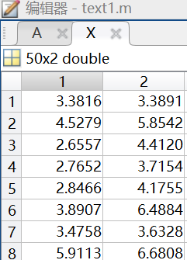
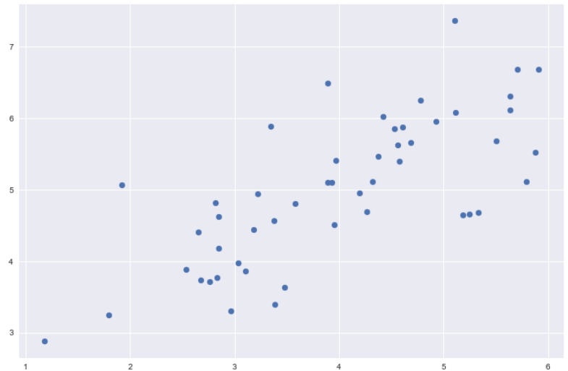
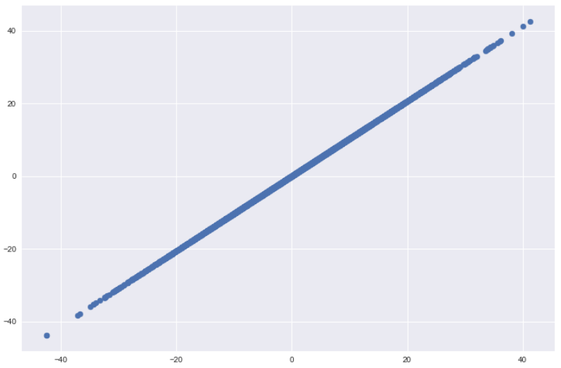
降维PCA
理论
第一步：将数据归一化；
第一步：计算协方差矩阵；
第三步：对协方差矩阵进行奇异值分解；
代码
第四步：将两维数据投影到一维上，并只选择前K列数据。
理论
公式

Slide 7
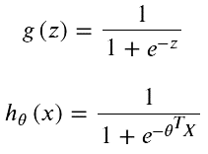


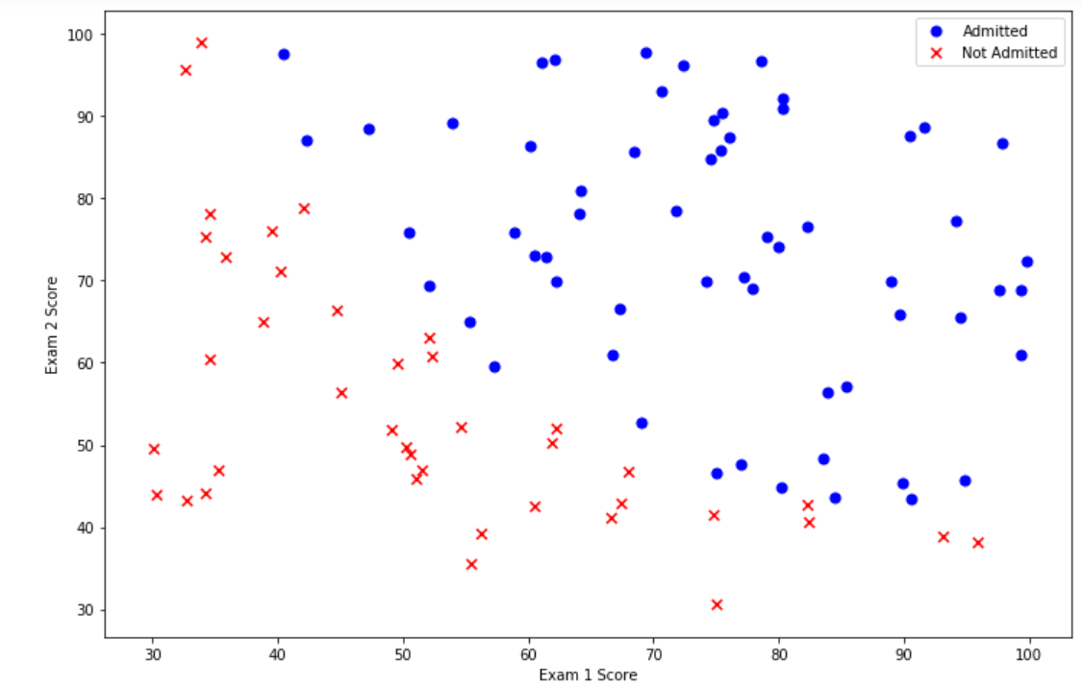
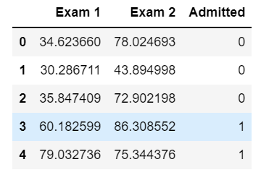

逻辑回归
理论
Sigmoid函数：
模型表示：
代价函数：
代码
梯度下降：
理论
公式
Accuracy=89%
使用h_{ϴ}来给我们的分类器的训练精度打分

Slide 8
二
Nature
01
02
环境配置
Step1_timeWarp
Tensorflow为深度神经网络（DNN）开发的功能强大的开源软件库

Slide 9
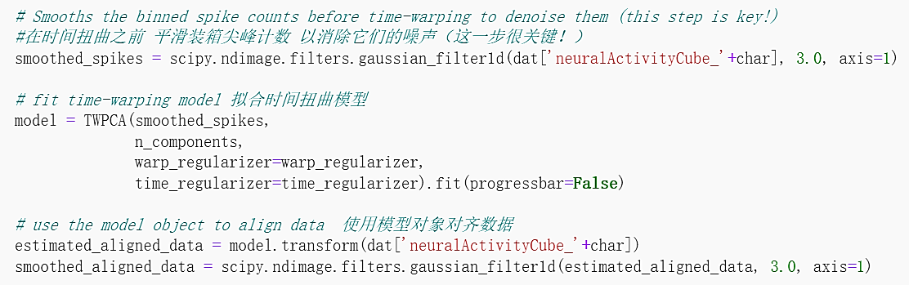
Step1_timeWarp
第一步：将数据归一化处理 X’=(X-X_{mean})/X_{std}；
第二步：平滑装箱尖峰计数，去除噪声；
第三步：拟合时间扭曲模型；
第四步：使用模型对象对齐数据。

Slide 10
下月计划
Nature代码
50%
12.30-1.30
Step2 HMM
机器学习
Step3 数据扩充
深度学习
Step4 RNN训练
12.30-1.6
100%
Step5 RNN推理
1.7-1.30
50%
Step6 双向语言模型
1.正则化代码
1.基础知识
2.神经网络
2.门控GRU
3.支持向量机
3.长短期记忆LSTM
4.循环神经网络RNN
5.自然语言处理NLP

Slide 11
感谢聆听
望老师
批评指正
THANKS!

